Slide 1

Yüksek Lisans Bitirme Tezi için Notlarım
Fatih Erol

Slide 2
Bitirme Tezi
Kaynaklar:
A* mantığı: https://www.youtube.com/watch?v=-L-WgKMFuhE&t=0s
A* pseudo code: https://en.wikipedia.org/wiki/A*_search_algorithm
A* search that uses a heuristic that is 5.0(=ε) times a consistent heuristic, and obtains a suboptimal path.

Slide 3
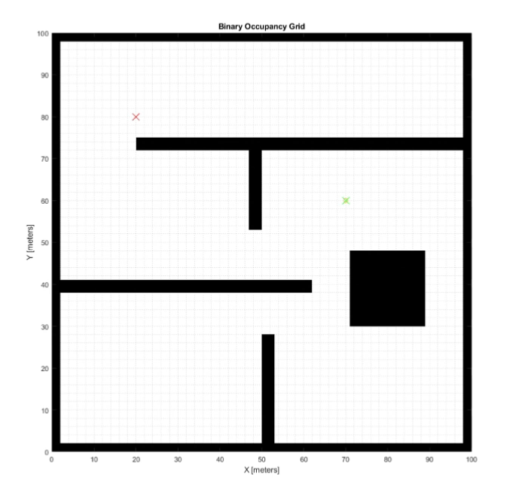
Custom Matlab A* Code
Matlab kullanılarak A* kodu yazılmıştır.
Dosyalar:

Slide 4
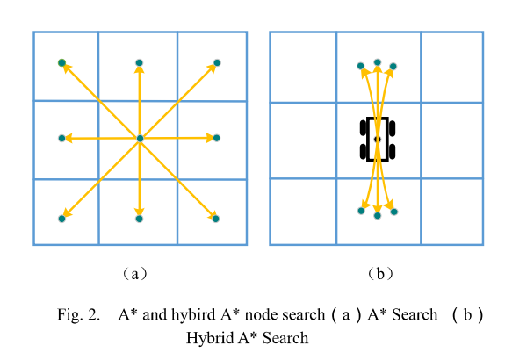
Custom Matlab Hybrid A* Code
Önceki slaytta yazılan A* kodu, «A Hybrid A* Path Planning Algorithm Based on Multi-objective Constraints» adlı makaledeki gibi hybrid bir forma getirilmiştir.

